Slide 1


PEI - PERCOL-I
ES-PL
Professions Libérales
NATIXIS INTERÉPARGNE
AVRIL 2021
FAIRE DE L’ÉPARGNE SALARIALE ET RETRAITE
UN MOTEUR DE LA PERFORMANCE DE VOTRE ENTREPRISE
C’EST ÇA, ÊTRE INVESTI DANS VOTRE AVENIR

Slide 2
Le marché de l’épargne salariale et retraite
Le fonctionnement de l’épargne salariale et Retraite
Les avantages de l’épargne salariale par rapport à un complément de revenu
L’offre ES-PL
Les offres intéressement
Les services dédiés aux entreprises et aux bénéficiaires
Natixis Interépargne, leader sur le marché
annexes
Sommaire

Slide 3
Le marché de l’épargne salariale et retraite
1

Slide 4


Natixis Interépargne, la référence en épargne salariale et retraite du Groupe BPCE
1
95%
      3 millions
      d’épargnants
        50 ans d’expérience dans la gestion de l’épargne salariale, l’épargne retraite et l’actionnariat salarié.
        Une offre de gestion financière d'une étendue unique sur le marché, au travers de l’expertise de plus de 20 sociétés de gestion.
        Une stratégie d’innovation permanente.
83 000
3
millions
Entreprises satisfaites
Entreprises clientes
d’épargnants

Slide 5




L’épargne salariale et retraite : une réponse à vos besoins
1
  Les avantages
ALLÉGER VOTRE CHARGE FISCALE SUR LE PLAN PERSONNEL ET PROFESSIONNEL
  SE CONSTITUER UNE ÉPARGNE À MOYEN TERME
  PRÉPARER VOTRE RETRAITE
  MOTIVER VOS SALARIÉS

Slide 6
La retraite, une préoccupation forte pour :
1
55 % des français
2/3 des salariés du privé, comme du public
69 % des 35-64 ans
… Mais 79 % des français n’ont pas entendu parlé des nouveaux Plan d’Epargne Retraite
Source : baromètre BPCE 2020

Slide 7


L’épargne retraite collective, une réponse aux besoins des entreprises françaises
1
Des perspectives de développement significatives à moyen terme
Une solution utile aux besoins de (re)capitalisation des entreprises françaises
Une épargne orientée vers un investissement utile pour l’économie et les entreprises
Source : baromètre BPCE 2020

Slide 8

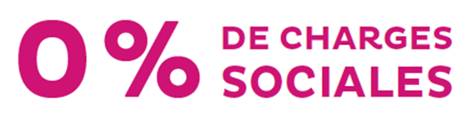
Un contexte favorable pour l’épargne salariale et retraite
1
Pour les entreprises
de 1 à 49 salariés
Grâce à la suppression du forfait social sur
l’abondement
l’intéressement
la participation

Slide 9






Les nouvelles opportunités de l’épargne retraite pour les épargnants
1
Votre épargne retraite est simplifiée grâce à la loi PACTE et vous permet de profiter des dispositions suivantes :
La possibilité d’effectuer des versements volontaires déductibles de l’assiette de l’impôt sur le revenu⁽¹⁾
6 cas de déblocage anticipé⁽²⁾ dont l’acquisition de votre résidence principale⁽³⁾
La liberté d’utilisation de l’épargne au moment de votre départ à la retraite, en choisissant une sortie en capital⁽³⁾ ou en rente viagère⁽⁴⁾
Le PERCOL-I pourra accueillir vos transferts⁽⁵⁾⁽⁶⁾ individuels depuis d’autres produits tels que : l’article 83, le PERP, Madelin, Assurance-vie, Préfon retraite, COREM, CRH
L’optimisation de la gestion de votre épargne retraite grâce à la gestion pilotée
Sauf option contraire. Déductible dans la limite de 10% des revenus professionnels imposables plafonnés à 8 PASS (Plafond Annuel de la Sécurité Sociale) (+15% de la fraction du revenu comprise entre 1 et 8 PASS pour les Travailleurs non Salariés) ou de 10% du PASS. Le contribuable dispose de la possibilité de renoncer à la déduction de ses versements.
Les sommes débloquées sont exonérées d’impôt sur le revenu (IR), à l’exception de celles provenant de versements volontaires déduits de l’IR à l’entrée du plan et débloquées pour acquisition de la résidence principale, qui sont imposées au barème de l’IR.
Cette modalité de sortie n’est pas autorisée pour l’épargne issue des versements obligatoires.
Possibilité de choisir entre un capital libéré en une seule fois ou de manière fractionnée ou une rente viagère sauf lorsqu’il aura opté expressément et irrévocablement pour la liquidation de tout ou partie de ses droits en rente viagère à compter de l'ouverture du plan
Selon les modalités et sous réserve des conditions fixées par le code monétaire et financier.
Assimilé à des versements obligatoires

Slide 10
Le fonctionnement de l’épargne salariale et retraite
2

Slide 11

Le PERCOL-I, le seul dispositif PER qui bénéficie de l’abondement
2
Dirigeant d’entreprise avec
au moins 1 salarié
A titre particulier ou
dirigeant sans salariés
PERCOL-I ES-PL
PERI
Versements volontaires
Versements épargne salariale
Versements volontaires
Versements épargne salariale
Par transfert de PERCO ou PERCOL
Versements obligatoires
Par transfert de PER Obli ou ex-art 83
A B O N D E M E N T
DE L’ENTREPRISE

Slide 12



Tout savoir sur l’épargne salariale et retraite ES-PL
2
Dispositifs
Les dispositifs d’épargne salariale vous permettent en tant que dirigeant⁽¹⁾, ainsi que vos salariés, de vous constituer :
une épargne à moyen terme (5 ans) grâce au Plan d’Epargne Interentreprises (PEI)
une épargne pour la retraite grâce au Plan d’Epargne Retraite Collectif Interentreprises (PERCOL-I)
Bénéficiaires
Vous, en tant que dirigeant⁽¹⁾ : si vous employez au moins 1 et moins de 250 salariés en plus de vous-même
Votre conjoint : s’il a le statut de conjoint collaborateur ou conjoint associé – marié ou pacsé
Vos salariés : qu’ils soient en CDI, CDD ou en apprentissage
Mise en place
Vous pouvez mettre en place le PEI - PERCOL-I dès lors que vous employez au moins un salarié.
La mise en place est simple avec seulement un document à remplir et à signer :
le bulletin de souscription
L’entreprise est tenue de fournir à ses salariés préalablement avant leur 1er versement, un Document d’Information Préalable (DIP) détaillant les performances et frais de gestion des Fonds Communs de Placements Entreprises (FCPE). Le placement n’est pas garanti en capital. Il est exposé aux risques liés aux marchés financiers.
Les dispositifs d’épargne salariale profitent également aux chefs d’entreprise et dirigeants non-salariés (président, directeur général, gérant et membre du directoire) employant au moins 1 et moins de 250 salariés (en plus d’eux-mêmes). L’effectif est calculé grâce à la moyenne du nombre de salariés employés au cours de chacun des 12 derniers mois de l’année civile précédente (les mois au cours desquels aucun salarié n'est employé ne sont pas pris en compte pour établir cette moyenne). Les salariés à temps partiel, quelle que soit la nature de leur contrat de travail, sont pris en compte au prorata de leur temps de travail.

Slide 13



Comprendre le fonctionnement des dispositifs
2
Les dispositifs d’alimentation
Versement
Volontaires
Intéressement
Participation
Passerelles temps / PERCOL-I
Jours de repos non pris⁽¹⁾ / PERCOL-I
Compte Epargne Temps⁽²⁾ / PERCOL-I
ABONDEMENT DE l’ENTREPRISE
Aide financière facultative défiscalisée de l’employeur
Les contrats supports
PEI
Plan d’Epargne Interentreprises
pour une épargne projet (5 ans minimum)
PERCOL-I
Plan d’Epargne Retraite Collectif Interentreprises
pour une épargne retraite
Par transferts individuels
PERP / Madelin
Article 83
Assurance Vie
PER (individuel, collectif, obligatoire)
Préfon retraite
COREM
CRH
Les possibilités
de sorties
Sous forme de capital
OU
cas de déblocage anticipé
Sous forme de capital⁽³⁾
et/ou en rente
OU
cas de déblocage anticipé
Dans la limite de 10 jours. Uniquement dans le PERCOL-I et en l’absence de Compte Épargne Temps (CET) dans l’entreprise.
Exonération fiscales et sociales dans la limite de 10 jours par an, uniquement dans le PERCOL-I.
(3) Cette modalité de sortie n’est pas autorisée pour l’épargne issue des versements obligatoires.

Slide 14


L’abondement : des exonérations fiscales et sociales cumulées pour l’entreprise, le dirigeant et ses salariés
2
Qu’est ce que c’est ?
Le fonctionnement
Une aide financière facultative versée par vous, dirigeant, et qui vient compléter vos versements et ceux des bénéficiaires
Sont concernées : les versements volontaires, l’intéressement, la participation, les passerelles temps PERCOL-I
Vous choisissez librement les modalités :
Un taux : de 0 à 300 %, pour rendre votre dispositif plus ou moins attractif auprès de vos salariés
Un plafond : en euros, pour maitriser votre enveloppe budgétaire maximale
L’abondement versé ne doit pas excéder 3 fois les versements annuels du bénéficiaire, ni excéder :
8 % du PASS*
16 % du PASS*
3 290,88 €
Abondement maximum annuel PEI
(soit 8% du PASS)
6 581,76 €
Abondement maximum annuel PERCOL-I
(soit 16 % du PASS)
9 872, 64 €
Par an et par bénéficiaire pour 2021, exonérés de charges fiscales et sociales
14
* Plafond Annuel de la Sécurité Sociale

Slide 15

L’intéressement : pour motiver et fidéliser vos salariés
2
Qu’est ce que c’est ?
Mise en place
Un outil modulable
Une solution pour motiver et valoriser vos salariés en les associant aux performances et/ou aux résultats de votre entreprise.
Une source d’alimentation potentielle des plans d’épargne sans que le bénéficiaire ait à utiliser ses économies personnelles.
Les bénéficiaires sont les mêmes que les plans d’épargne salariale et retraite.
Il est facultatif et peut être mis en place par tout employeur ayant au moins 1 salarié.
Deux plafonds légaux à respecter
&
Vous définissez les modalités de calcul de la prime et fixez les niveaux de performance à atteindre : la prime d’intéressement n’est versée que si les objectifs sont atteints.
Les bénéficiaires ont la liberté de percevoir immédiatement ou de placer leur prime.
Un montant individuel
75 % du PASS soit 30 852 €
Un montant global
20 % de la masse salariale

Slide 16

Epargne salariale et retraite : avantages fiscaux et sociaux⁽¹⁾ pour l’entreprise
2
PEI - PERCOL-I
Abondement
Intéressement
Charges patronales
Exonérés
Forfait social⁽²⁾
Exonérés
Déductibilité du bénéfice imposable⁽³⁾
Déductible
(pour les entreprises éligibles à l’impôt pour au moins une partie de leur activité)
Déductible
(à l’impôt sur les sociétés⁽⁴⁾ ou à l’impôt sur le revenu)
Selon les conditions fiscales et sociales en vigueur.
Le forfait social est supprimé sur les sommes versées après le 1er janvier 2019 au titre de la participation, de l’intéressement et de l’abondement pour les entreprises de moins de 50 salariés. Il est également supprimé sur l’intéressement pour les entreprises de moins de 250 salariés. En dehors de ces cas, le forfait social est de 20 %. Il peut être réduit à 16 % sur l’intéressement, la participation et l’abondement versés dans le PERCOL-I sous réserve que le règlement prévoit l’affectation par défaut des sommes à un système de « gestion pilotée » comportant au moins 10 % de titres éligibles au PEA-PME.
Pour les entreprises éligibles à l’impôt pour au moins une partie de leur activité.
L’intéressement versé à un exploitant individuel, à un associé de société de personnes ou assimilée n’ayant pas opté pour son assujettissement à l’impôt sur les sociétés, à un conjoint collaborateur ou associé – marié ou pacsé – est déductible du bénéfice imposable de l’entreprise concernée uniquement lorsque les sommes sont affectées à un plan d’épargne salariale.et retraite

Slide 17

Epargne salariale et retraite : avantages fiscaux et sociaux⁽¹⁾ pour vous et vos salariés
2
PEI - PERCOL-I
PERCOL-I
EPARGNE SALARIALE
Abondement, participation et
intéressement⁽²⁾
VERSEMENTS VOLONTAIRES
Charges salariales
(hors CSG/CRDS)
Exonéré
Exonérés
Impôt sur le revenu
Exonéré
Déductibles⁽³⁾
A la sortie les plus-values réalisées sont
exonérées d’impôt sur le revenu⁽⁴⁾
EPARGNE SALARIALE
Exonération totale d’IR à l’entrée (hors CSG/CRDS).
PERCOL-I : seul produit retraite à recevoir l’abondement de l’entreprise.
Selon les conditions fiscales et sociales en vigueur.
Placé sur un plan d’épargne salariale ou retraite
Sauf option contraire. Déductible dans la limite de 10 % des revenus professionnels imposables plafonnés à 8 PASS (+15% de la fraction du revenu comprise entre 1 et 8 PASS pour les TNS) ou de 10 % du PASS. Le contribuable dispose de la possibilité de renoncer à la déduction de ses versements.
Hors prélèvements sociaux de 17,2 % et hors Prélèvement Forfaitaire Unique (PFU) de 12,8 % (option barème).

Slide 18
Les versements volontaires déductibles⁽¹⁾ : un avantage fiscal supplémentaire !
2
Salarié ou Travailleur Non Salarié (TNS)
=
Plafond épargne retraite N
(montant maximum déductible des revenus imposables de l’année N)
Epargne retraite d’entreprise versée
Plafonds de déductibilité
non utilisés
+
Enveloppe globale individuelle N
10 % des revenus imposables⁽²⁾
(dans la limite de 8 PASS N-1)
OU
10 % du PASS N-1
(plancher de déductibilité)
Abondement
perçu dans le PERCO ou le PER Collectif⁽³⁾
Jours de congés ou de CET
transférés dans le PERCO⁽⁴⁾ ou le PER⁽⁴⁾
ou dans un Article 83 dans la limite du nombre de jours exonérés d'impôt sur le revenu (10 jours)
Cotisations retraite obligatoire versées sur un PER, PERE (Article 83⁽⁵⁾ du CGI), cotisations aux régimes facultatifs de retraite « Madelin »⁽⁶⁾ ou un contrat Préfon
Cumul des plafonds non utilisés
les 3 années précédentes
(N-3, N-2 et N-1)
Un couple marié ou pacsé soumis à une imposition commune peut demander la mutualisation de ses plafonds
de déduction
+
+
(1) La possibilité de déduction du revenu global est ouverte à toute personne salarié ou non. La possibilité de déduction du revenu global ne s’applique pas aux versements déjà déduits du revenu catégoriel BIC, BNC ou BA en application des articles 154 bis et 154 bis-0 A du CGI (principe de subsidiarité de la déduction du revenu global). (2) Net des frais professionnels le cas échéant. (3) Abondement versé par l’employeur au titre du PERCO ou PER Collectif en N-1,dont les jours de Compte Épargne Temps (CET) issus d’un abondement en temps ou en euros (dans la limite du montant exonéré d’IR). (4) Sommes correspondant à des jours de repos non pris (en l’absence de CET) ou de jours de CET (non issus d’un abondement en temps ou en euros) transférés dans le PERCO, et à compter du 01/10/2019, au PER Collectif et PER Obligatoire en N-1. (5) Cotisations aux régimes de retraite supplémentaire rendus obligatoires dans l’entreprise pour les salariés (Article 83, à compter du 01/10/2019, au PER Collectif et PER Obligatoire). Il s’agit de la part patronale, pour son montant non imposable, et de la part salariale, pour son montant déductible du salaire. (6) Cotisations aux régimes facultatifs de retraite « Madelin » et « Madelin agricole » pour les non-salariés, compte non tenu de leur fraction correspondant à 15 % de la quote-part du bénéfice imposable comprise entre une fois et 8 fois le montant annuel du PASS. Ce document est simplifié, il ne peut se substituer aux textes législatifs et réglementaires. Pour plus d’informations, consultez impots.gouv.fr
Natixis Interépargne : Société anonyme à Conseil d’administration au capital de 8 890 784 Euros, immatriculée au RCS Paris sous le numéro B 692 012 669.
18

Slide 19
Les versements volontaires déductibles⁽¹⁾ : un avantage fiscal supplémentaire !
2
Travailleurs non salarié (TNS) exclusivement
=
Plafond Epargne Retraite N
(montant maximum déductible des revenus imposables
de l’année N )
Epargne retraite d’entreprise versée
Enveloppe globale individuelle N
10 % des revenus professionnels imposables⁽¹⁾
dans la limite de 8 PASS + 15 % de la quote-part du bénéfice imposable comprise entre 1 et 8 PASS
OU
10 % du PASS
(plancher de déductibilité)
Abondement
perçu dans le PERCO ou dans le PER Collectif⁽²⁾
(1) Pour les revenus des professions non salariées, le plafond de déduction est calculé à partir des revenus relevant des catégories BA, BIC, BNC. (2) Abondement versé par l'employeur au titre du PERCO ou PER Collectif, dans la limite du montant exonéré d’IR.
Natixis Interépargne : Société anonyme à Conseil d’administration au capital de 8 890 784 Euros, immatriculée au RCS Paris sous le numéro B 692 012 669.
19

Slide 20

2
Les avantages fiscaux supplémentaires jusqu’au 31 décembre 2022
Avantage fiscal jusqu’au 31 décembre 2022
Rachat de votre Assurance Vie sur votre PERCOL-I
Application de la fiscalité de rachat assurance vie avec abattements doublés, pour les contrats d’Assurance Vie détenus depuis plus de 8 ans⁽²⁾.
Les abattements seront donc respectivement de :
  9 200 € pour un célibataire
  18 400 € pour un couple marié ou pacsé, soumis à imposition commune
Les sommes ainsi transférées dans un PERCOL-I bénéficient de la déductibilité de l’assiette de l’impôt sur le revenu⁽¹⁾.
Sauf option contraire. Déductible dans la limite de 10% des revenus professionnels imposables plafonnés à 8 PASS (+15% de la fraction du revenu comprise entre 1 et 8 PASS pour les TNS) ou de 10% du PASS. Le contribuable dispose de la possibilité de renoncer à la déduction de ses versements.
Dans les conditions de l'article 125-0 A du Code général des impôts.

Slide 21










Des cas de déblocages anticipés
2
10 cas pour le PEI
6 cas pour le PERCOL-I
Acquisition, construction, agrandissement ou remise en état de la résidence principale suite à une catastrophe naturelle
Acquisition de la résidence principale⁽¹⁾
Mariage ou conclusion d'un PACS par l’épargnant
Expiration des droits à l'assurance chômage de l’épargnant, ou cessation du mandat social pendant au moins 2 ans à compter du non-renouvellement de son mandat social ou de sa révocation
Naissance ou adoption du 3ème enfant et suivants
Surendettement de l’épargnant⁽²⁾
Création ou reprise d’une entreprise par l’épargnant, ses enfants, son conjoint ou partenaire au PACS
Invalidité de l’épargnant, de ses enfants, de son conjoint ou de son partenaire lié par un PACS⁽³⁾
Rupture du contrat de travail, du mandat social ou cessation de l’activité d'entrepreneur individuel de l’épargnant, perte du statut de conjoint collaborateur ou de conjoint associé de l’épargnant
Décès du conjoint ou partenaire lié par un PACS
Cessation d’activité non salarié suite à une liquidation judiciaire en application de la réglementation en vigueur
Divorce, séparation ou dissolution du PACS avec résidence habituelle ou partagée d’au moins un enfant mineur au domicile de l’épargnant
Surendettement de l’épargnant⁽²⁾
Invalidité de l’épargnant, de ses enfants, de son conjoint ou de son partenaire au PACS⁽³⁾
Décès de l’épargnant, de son conjoint ou de son partenaire au PACS
Violences conjugales
Sauf pour l’épargne issue des versements obligatoires.
Sous réserve du respect des conditions de l’article L.711-1 du Code de la consommation.
Sous conditions prévues dans les dispositions de l’article L.341-4 du code de la sécurité sociale.

Slide 22
Les avantages de l’épargne salariale par rapport à un complément de revenu
3

Slide 23


Les avantages de l’épargne salariale par rapport à un complément de revenu
3
COMPLEMENT DE REVENU
EPARGNE SALARIALE
Abondement
Intéressement
placé dans un PEI et/ou PERCOL-I
Montant brut versé par l’entreprise
1 000 €
1 000 €
Charges patronales
(hypothèse 50 %)
+ 500 €
Exonérés⁽¹⁾
Forfait social⁽²⁾
Non applicable
Exonérés
Économie de 500 uu
Coût réel pour l’entreprise
1 500 €
1 000 €
Montant brut versé par l’épargnant
1 000 €
1 000 €
Charges salariales
(hypothèse 13,75 %)
- 138 €
Exonérés
CSG/CRDS (9,7%)
- 95 €⁽³⁾
- 97 €⁽⁴⁾
Impôt sur le revenu
(hypothèse d’une base IR à 11% après abattement de 10%)
- 76 €
Exonérés⁽⁵⁾
Économie de 212 oo
Montant net d’impôt perçu par l’épargnant
691 €
903 €
Important : l’ensemble des informations présentées dans le tableau est donné à titre indicatif sur la base de la réglementation en vigueur au 01/01/2019. Le calcul ici obtenu reste une approximation. Un détail exhaustif nécessiterait l’intervention d’un comptable pour un calcul personnalisé. Les données chiffrées de ce tableau ont fait l’objet d’arrondis. Sous réserve que le capital versé soit garanti.
Hors taxes sur les salaires (pour les entreprises assujetties à cette taxe conformément aux dispositions de l'article 231 du code général des impôts).
Le forfait social est supprimé sur les sommes versées après le 1er janvier 2019 au titre de la participation, de l’intéressement et de l’abondement pour les entreprises de moins de 50 salariés. Il est également supprimé sur l’intéressement pour les entreprises de moins de 250 salariés. En dehors de ces cas, le forfait social est de 20 %. Il peut être réduit à 16 % sur l’intéressement, la participation et l’abondement versés dans le PERCOL-I sous réserve que le règlement prévoit l’affectation par défaut des sommes à un système de « gestion pilotée » comportant au moins 10 % de titres éligibles au PEA-PME.
9,7 % (dont 6,8 % de CSG déductible) de 98,25 % uniquement pour les personnes relevant du régime de la Sécurité sociale.
9,7 % du versement brut.
Exonéré si les sommes perçues sont placées dans un plan d’épargne salariale.
23

Slide 24
Des exonérations fiscales et sociales cumulées pour l’entreprise, le dirigeant et ses salariés*
3
3 290,88 €
Abondement maximum annuel PEI⁽¹⁾
6 581,76 €
Abondement maximum annuel PERCOL-I⁽²⁾
30 852 €
L’intéressement, placé sur un plan d’épargne salariale ou retraite⁽³⁾
Plus de 40 000 €
Par an et par bénéficiaire pour 2021, exonérés de charges fiscales et sociales⁽⁴⁾
*sous réserve des conditions fiscales et sociales en vigueur.
Dans la limite de 300 % du versement du bénéficiaire et du plafond de 8 % du PASS
Dans la limite de 300 % du versement du bénéficiaire et du plafond de 16% du PASS
Plafond individuel de l’intéressement en 2021, soit 75 % du PASS
9 872,64 € (plafonds d’abondement cumulés sur le PEI et le PERCOL-I) + 30 852 € (intéressement maximum) = 40 724,64
24

Slide 25
L’offre ES-PL
4

Slide 26
Notre offre PEI - PERCOL-I ES-PL
4
ES-PL
PEI
Plan d’Épargne Interentreprises
PERCOL-I
Plan d’Épargne Retraite Collectif Interentreprises
Les avantages
Une simplicité de souscription car vous n’avez pas besoin de déposer le règlement à la DIRECCTE(1).
Vous n’avez pas besoin de demander l’avis de vos salariés !
Il vous suffit juste de les en informer.
Direction Régionale des Entreprises, de la Concurrence, de la Consommation, du Travail et de l’Emploi.
26

Slide 27
ES-PL : un accord de référence
4
L’accord ES-PL
(Épargne Salariale – Professions Libérales)
a été signé le 27/11/2002 et mis à jour en 2021.
Il a été :
initié par l’Union Nationale des Professions Libérales (UNAPL),
cosigné avec votre syndicat professionnel et les confédérations syndicales représentant les salariés (CFDT et CGT-FO),
et
regroupe les 60 organisations professionnelles membres de l’UNAPL.
27

Slide 28
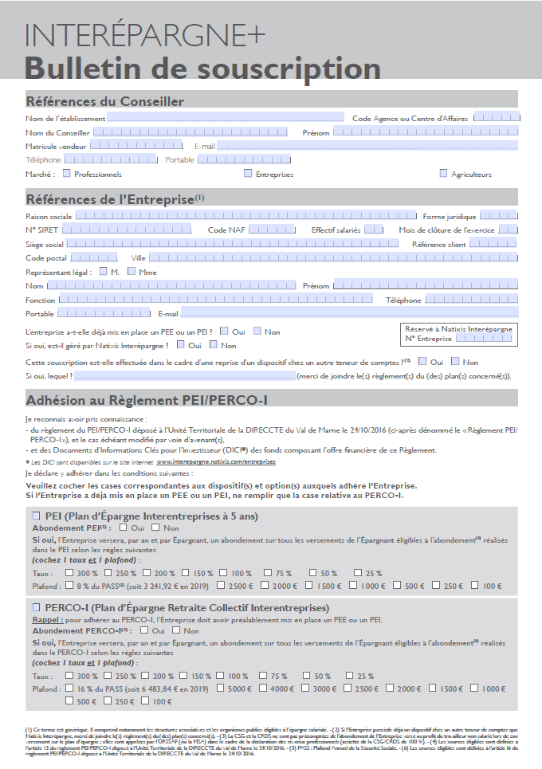
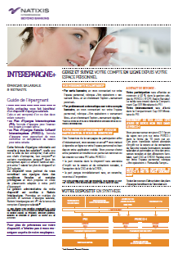
ES-PL, une offre packagée « tout-en-un » !
4
Simplicité de la souscription
Un seul document à remplir et signer : le bulletin de souscription.
Vous n’avez pas besoin de demander l’avis de vos salariés !
Il vous suffit juste de les en informer !
Vous choisissez librement :
de mettre en place le ou les plan(s) de votre choix : PEI et/ou PERCOL-I
de mettre en place ou non un abondement et de fixer son taux et son plafond⁽¹⁾
Tarification des frais de tenue des compte
à la charge de l’entreprise
aucun frais de dossier ou mise en place
aucune facturation pour les salariés qui n’épargnent pas
Commission de souscription
de 0,50 % à 2 % maximum selon les FCPE à la charge de l’épargnant
PEI ou PERCOL-I seul : forfait annuel de 100 € HT + 10 € HT / compte |  | PEI + PERCOL-I : forfait annuel de 150 € HT + 15 € HT / compte
Voir tarification en annexe
Dans la limite des taux et des plafonds légaux.
28

Slide 29
Le dispositif en synthèse
4
Versements volontaires
Participation et/ou intéressement
Jours de repos non pris⁽¹⁾ ou jours CET⁽²⁾
+ Abondement
PEI
PERCOL-I
Gestion libre
Gestion libre
Gestion pilotée
Gestion
par défaut
Placement sur des FCPE⁽³⁾
Le placement n’est pas garanti en capital. Il est exposé aux risques liés aux marchés financiers.
Gamme Impact ISR
Cette gamme s’articule autour de 5 fonds, couvrant différents profils de risque et horizons de placement. Elle permet de redonner du sens à l’épargne en investissant dans des sociétés européennes socialement responsables dans le cadre d’un investissement sur le moyen/long terme.
Gamme
Avenir Retraite
Cette gamme est composée de 8 compartiments, créés par tranches de 5 ans, qui composent le FCPE Avenir Retraite. C’est une solution retraite bénéficiant d’une gestion évolutive et diversifiée, confiée à des gérants experts.
Sélection Mirova Europe Environnement⁽⁴⁾
Sélection Mirova Europe Environnement est un fonds thématique ESG (critères Environnementaux, Sociaux et de bonne Gouvernance) investi en actions d’entreprises européennes proposant des solutions face aux défis de la transition environnementale.
Uniquement dans le PERCO-I et en l’absence de Compte Épargne-Temps (CET) dans l’entreprise.
Si le CET le prévoit. Seul un transfert de 10 jours par an permet à l'épargnant de bénéficier d'exonérations.
Fonds Communs de Placement d’Entreprise.
Impact Actions Emploi Solidaire est un fonds nourricier du FCP maître de droit français Insertion Emplois Dynamique. Sélection Mirova Europe Environnement est un fonds nourricier du compartiment maître « Mirova Europe Environmental Equity » de la SICAV de droit luxembourgeois Mirova Funds.

Slide 30
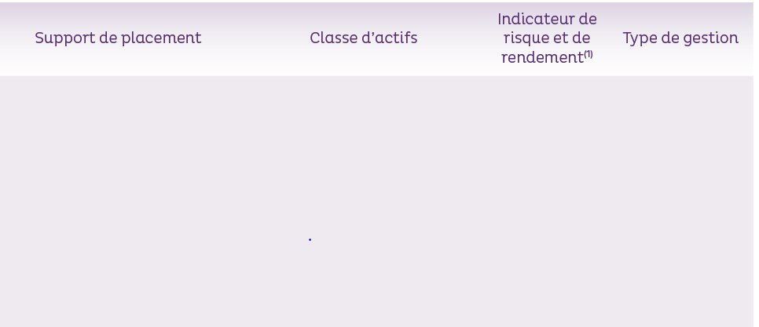
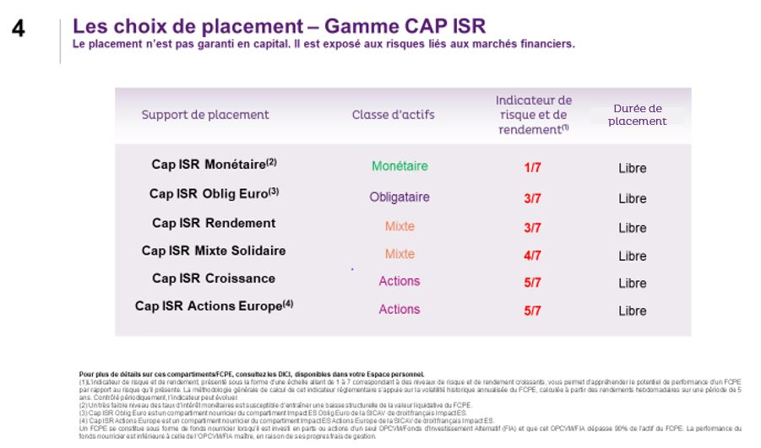
Les choix de placement – Gamme CAP ISR
Le placement n’est pas garanti en capital. Il est exposé aux risques liés aux marchés financiers.
4
Impact ISR Monétaire
Monétaire
1/7
3 mois
Impact ISR Rendement Solidaire
Mixte
3/7
3 ans
Impact ISR Équilibre
Mixte
4/7
5 ans
Impact ISR Performance
Actions
5/7
5 ans
Impact Actions Emploi Solidaire
Actions
5/7
5 ans
Sélection Mirova Europe Environnement
Actions
5/7
5 ans
ISR = Investissement Socialement Responsable
Pour plus de détails sur ces compartiments/FCPE, consultez les DICI, disponibles dans votre Espace personnel.
(1) L’indicateur de risque et de rendement, présenté sous la forme d’une échelle allant de 1 à 7 correspondant à des niveaux de risque et de rendement croissants, vous permet d’appréhender le potentiel de performance d’un FCPE par rapport au risque qu’il présente. La méthodologie générale de calcul de cet indicateur réglementaire s’appuie sur la volatilité historique annualisée du FCPE, calculée à partir des rendements hebdomadaires sur une période de 5 ans. Contrôlé périodiquement, l’indicateur peut évoluer. Le niveau de l’indicateur de risque et de rendement indiqué est celui en vigueur à la date de rédaction du document. L’annexe 3 de ce document récapitule les principaux risques. (2) La durée de placement recommandée ne tient pas compte de la durée d’indisponibilité des avoirs.

Slide 31
La gamme Avenir Retraite
Le placement n’est pas garanti en capital. Il est exposé aux risques liés aux marchés financiers.
4
Une seule question à se poser ?
En fonction de cette date
          Quelle est mon année prévisionnelle de départ en retraite?
          Natixis Interépargne investit les avoirs du salarié dans le compartiment correspondant
  Principe de fonctionnement
        La gestion est très dynamique dans un premier temps. Les actions représentent une part très importante des actifs (de 70 à 100 %).
        Le risque est ensuite réduit progressivement par l’intégration d’actifs moins risqués (obligations, monétaires) au fur et à mesure que vous vous rapprochez de votre date de départ en retraite.
        Enfin, au terme de la période d’épargne, le portefeuille ne contient plus d’actions et est exclusivement composé d’obligations et de titres monétaires, jusqu’à détenir 100 % de monétaire à l’échéance, de façon à vous permettre de récupérer votre épargne.

Slide 32
Les offres d’intéressement
5

Slide 33

L’intéressement Natixis Interépargne, une offre clé en main (1/2)
5
Un simulateur pour estimer le montant de l’intéressement à verser
Un accord d’Intéressement rédigé par le service juridique de NIE
Un accord validé juridiquement et simple à mettre en place
Un dépôt à la DIRECCTE réalisé par NIE (sous réserve de délais⁽¹⁾)
Des fichiers de primes nettes d’intéressement intégrés chez NIE
Un suivi de l’accord pendant 1 an ou 3 ans
Un accompagnement lors de l’échéance et du renouvellement de l’accord
Une assistance permanente avec Allo Experts de 8h30 à 18h00 au
Besoin d’un accord plus personnalisé, Natixis Interépargne vous propose de bénéficier de l’expertise d’Allo Experts pour trouver la solution qui vous convient
Natixis Interépargne procède au dépôt sous réserve de conditions de délai de signature du bulletin de souscription au plus tard 10 jours calendaires avant la date limite de conclusion de l’accord et de réception de l’accord signé et de la consultation des salariés ou procès-verbal du comité d’entreprise ou comité social et économique ou décision du(des) délégué(s) syndical(caux)) au plus tard 5 jours calendaires après la date limite légale de conclusion.

Slide 34
L’intéressement Natixis Interépargne, une offre clé en main (2/2)
5
Intéressement
Un budget maîtrisé
Option Intéressement Souplesse
Proportionnel aux résultats
Choix des objectifs financiers
    Type de résultat ;
    Seuil à atteindre pour le versement de la prime.
    Type de résultat ;
    Pourcentage du résultat à distribuer ;
    Seuil à atteindre pour le versement de la prime.
Choix des modalités de répartition
    Soit une répartition proportionnelle à la durée de présence ;
    Soit une répartition proportionnelle au salaire brut mensuel versé.
    Soit une répartition proportionnelle à la durée de présence ;
    Soit une répartition proportionnelle au salaire brut mensuel versé ;
    Soit une répartition uniforme ;
    Soit une répartition mixte.
Forfait
    845 € HT pour 3 exercices ou 290 € HT pour 1 exercice
    Si l’accord prévoit la tacite reconduction, une réduction de 15 % s’appliquera sur le forfait pour la nouvelle période de 1 ou 3 exercices selon la durée initiale de l’accord.
    990 € HT pour 3 exercices ou 350 € HT pour 1 exercice
    Si l’accord prévoit la tacite reconduction, une réduction de 15 % s’appliquera sur le forfait pour la nouvelle période de 1 ou 3 exercices selon la durée initiale de l’accord.
Forfait traitement collectif digital
120 € HT / an quel que soit le nombre de bénéficiaires :
    Transmission à Natixis Interépargne des parts pré-calculées à distribuer via l’Espace entreprise
    Interrogation des bénéficiaires
    Enregistrement des choix des bénéficiaires
    Suivez l’évolution du traitement de l’opération sur l’Espace entreprise en temps réel
150 € HT / an quel que soit le nombre de bénéficiaires :
    Transmission à Natixis Interépargne l’enveloppe à distribuer via l’Espace entreprise
    Calcul de répartition par bénéficiaire
    Interrogation des bénéficiaires
    Enregistrement des choix des bénéficiaires
    Suivez l’évolution du traitement de l’opération sur l’Espace entreprise en temps réel

Slide 35
Les services dédiés aux entreprises et aux bénéficiaires
6

Slide 36
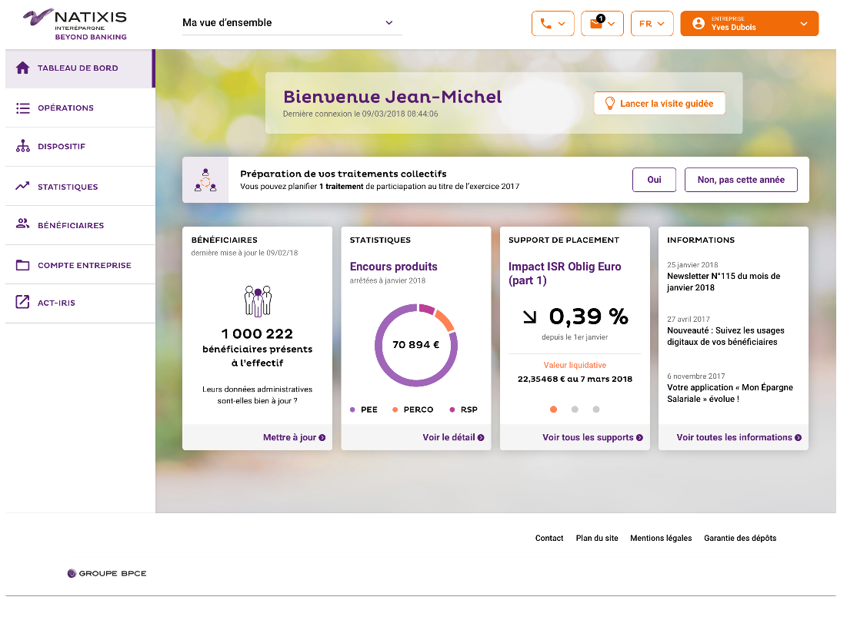


Une gestion simplifiée de vos dispositifs, grâce à l’Espace entreprise
6
Vos opérations 100 % en ligne
Traitement des campagnes en ligne
Saisie des versements volontaires
Saisie des demandes de déblocage
Saisie des demandes de remboursements
Interface intuitive
Vue d’ensemble du dispositif d’épargne salariale de l’entreprise
Vision globale des supports de placement à disposition dans l’entreprise
Gestion souple et autonome des modalités d’abondement
Gestion simplifiée des bénéficiaires
Statistiques : vue personnalisée
Tableau de bord statistiques pour suivre l’activité des dispositifs d’épargne salariale
Personnalisez à tout moment votre guide épargnant depuis votre Espace entreprise et publier-le sur l’Espace personnel de vos salariés.
L’accès à l’Espace Entreprise pour piloter votre dispositif d’épargne salariale et retraite https://caisseepargne.entreprises.votreepargnesalariale.com/
Un accompagnement dédié
Un accompagnement personnalisé et dédié tout au long du contrat avec Allo Experts, disponible du lundi au vendredi de 8h30 à 18h au

Slide 37
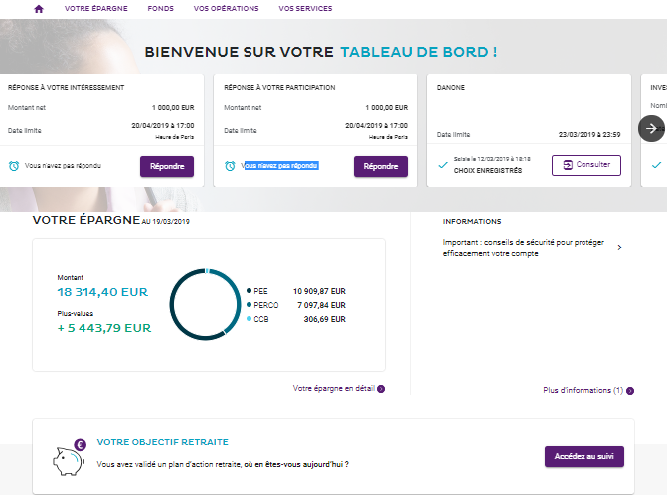

Les services dédiés aux bénéficiaires
6
L’information sur votre épargne
Consultation des avoirs par produits, par fonds et par date de disponibilité
Historique des opérations
Epargne nette et plus-values
Suivi des performances des fonds
Actualités des marchés
Simulateurs
Vidéos des cas de déblocage
Possibilité d’effectuer des opérations
Versements
Arbitrage
Réponse aux formulaires d’interrogation participation/intéressement
Disponible en anglais
L’accès à l’Espace personnel pour consulter l’évolution de leur épargne https://epargnants.interepargne.natixis.fr
Un accompagnement dédié
Une plateforme téléphonique dédiée, Fructi Ligne, disponible du lundi au vendredi de 8h30 à 18h au
Une gamme d’outils de simulation et d’aide à la décision pour les accompagner dans leurs choix d’épargne
Une newsletter épargnants trimestrielle

Slide 38
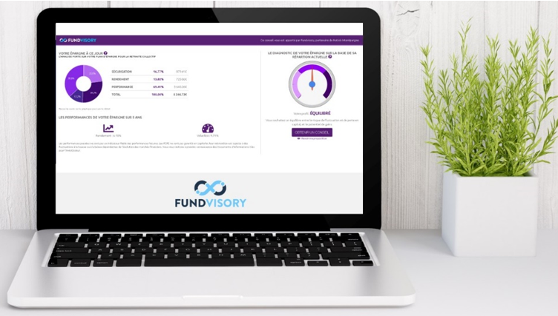

Le diagnostic retraite : un outil pour préparer sa retraite
6
Un service digital pour accompagner l’épargnant dans la préparation de sa retraite
  Utiliser son épargne salariale pour compléter sa future retraite
  Construire sa retraite en toute sérénité
Diagnostic retraite
1
Simulation « flash » de sa retraite en moins d’une minute
Accès au parcours sécurisé avec la récupération des données du salarié et de son dispositif d’épargne entreprise
2
3
Plan d’action personnalisé pour atteindre l’objectif d’épargne fixé

Slide 39









Une offre innovante de services en ligne
6
    Consultation en ligne
    Opérations en ligne
Infos compte
Détails des avoirs
Epargne nette
Dernières opérations
Performance des fonds
Alertes e-mails et SMS
Sur fonds : pour surveiller un ou plusieurs FCPE
Sur compte : pour recevoir le solde votre compte selon la fréquence de votre choix
Réponse à la participation et à l’intéressement
Versements réguliers et ponctuels
Relevés / documents en ligne
Zéro papier
Relevés de compte et avis d’opérations dématérialisés
Aides supplémentaires
8 simulateurs
Assistant virtuel interactif
Arbitrages
News
Actualités financières
Newsletter épargnants
Simulateur abondement
Vision de l’abondement déjà perçu et à percevoir
Remboursements

Slide 40
Natixis Interépargne, leader sur le marché
7

Slide 41

Des entreprises satisfaites des services de Natixis Interépargne
7

Slide 42
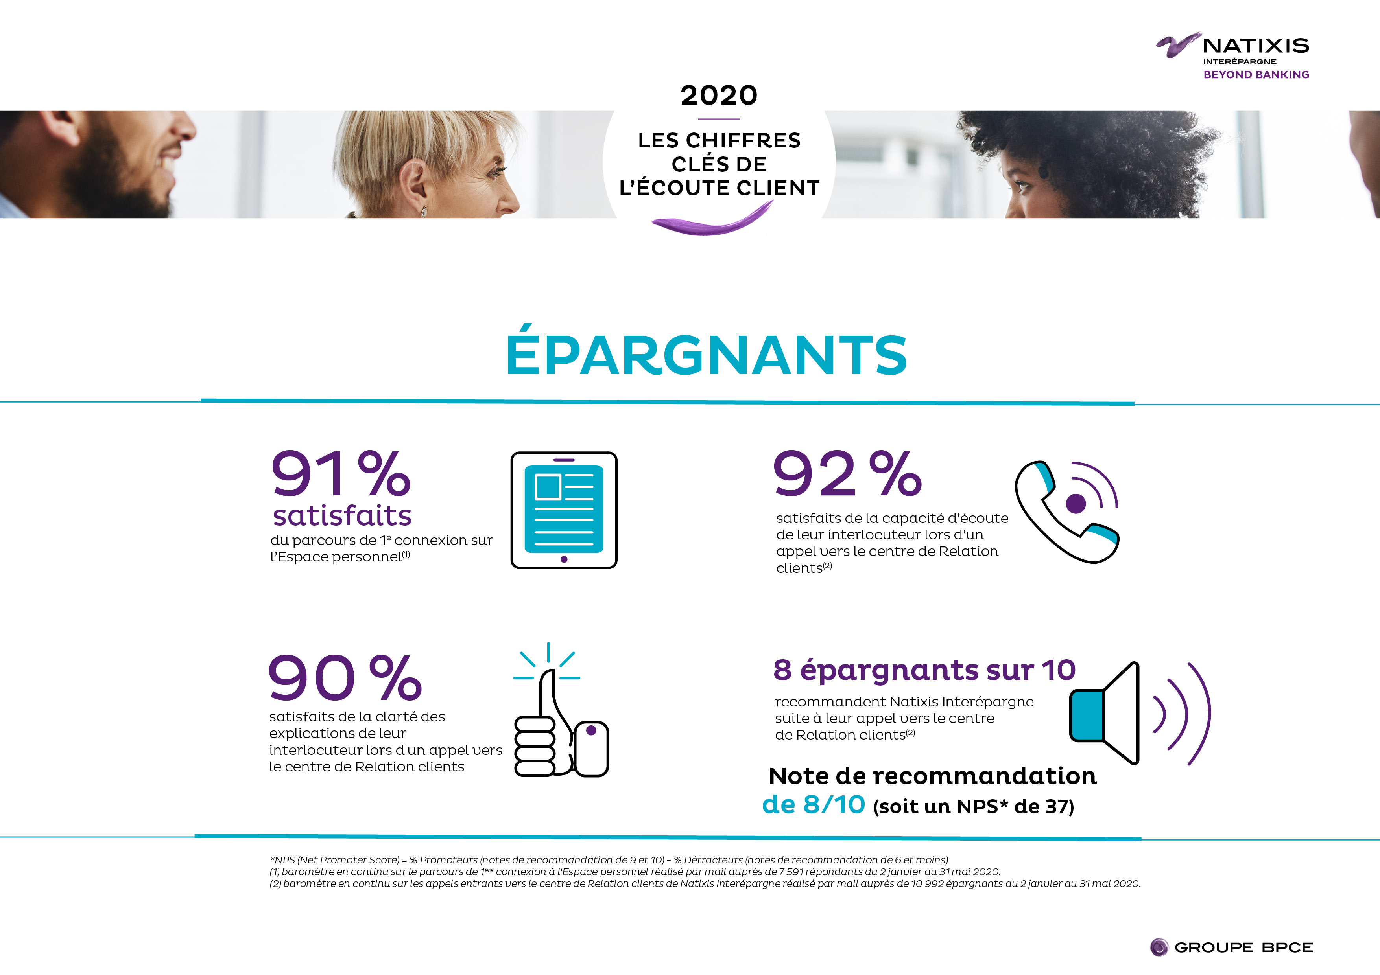
Des épargnants satisfaits des services de Natixis Interépargne
7

Slide 43
annexes
8

Slide 44
Annexe 1 : Tarification en vigueur
8
Les frais de tenue de compte⁽¹⁾ couvrent la gestion administrative des comptes individuels des épargnants. Ils sont à la charge exclusive de l’entreprise (obligation réglementaire) :
1 dispositif : PEI ou PERCOL-I | Forfait annuel 100 € HT + 10 € HT par compte
2 dispositifs : PEI + PERCOL-I | Forfait annuel 150 € HT + 15 € HT par compte
Moyens de communication :
Assistance téléphonique entreprises et bénéficiaires | gratuit
Site internet : www.epargnesalariale.caisse-epargne.fr | gratuit
Traitement de la participation et/ou de l’intéressement
Investissement de la participation et/ou de l’intéressement. | gratuit
Choix 1 : interrogation des bénéficiaires, traitement des choix d’investissement et règlement aux bénéficiaires de l’intéressement et/ou de la participation non investie. | 3,50 € HT / bénéficiaire
Choix 2 : calcul des quotes-parts individuelles, interrogation des bénéficiaires, traitements des choix d’investissement et règlement aux bénéficiaires de la participation non investie. | 5 € HT / bénéficiaire
Traitement collectif digital de l’intéressement | 120 € HT / an quel que soit le nombre de bénéficiaires
Traitement des modifications de choix de placement et des remboursements
Arbitrage | gratuit
Transfert entre produits PEI, PERCO-I, ….. | gratuit
Traitement d’une demande de remboursement
Des avoirs disponibles | gratuit
Anticipé (Frais pris en charge par l’Entreprise) | 7,61 € HT
(1) Ces frais cessent d’être à la charge de l’Entreprise en cas de départ de l’Épargnant dans la mesure où l’Entreprise en a informé Natixis Interépargne. Dans ce cas, les frais appliqués seront ceux prévus à la tarification Épargnant en vigueur ; ils seront prélevés sur les avoirs inscrits en compte de l’Épargnant.

Slide 45
Annexe 2 : Frais en vigueur
8
  Les commissions de souscription sont calculées sur l’ensemble des sommes versées dans les FCPE lors de chaque versement ou transfert dans un FCPE.
  Ces commissions sont prises en charge par l’épargnant selon les accords de l’entreprise.
Les frais de gestion indirects sont les frais de gestion liés à l’investissement dans d’autres fonds. Dans le cas d’un fonds nourricier, les frais de gestion indirects correspondent aux frais de gestion totaux maximum du fonds maître, qui viennent s’ajouter à ceux du fonds nourricier.
Les placements ne sont pas garantis en capital. Ils sont exposés aux risques liés aux marchés financiers.
FCPE | Commissions de souscription selon règlement | Frais de gestion financière et frais administratifs externes à la société de Gestion (en % de l’actif net) | Frais indirects maximum (commissions et frais de gestion) (en % de l’actif net)
Impact ISR Monétaire | 0,5 % | 0,30 % | 0,50 %
Impact ISR Rendement Solidaire | 1 % | 0,05 % | 1 %
Impact ISR Equilibre | 1 % | 0,05 % | 1 %
Impact ISR Performance | 1 % | 0,50 % | 1,00 %
Impact Actions Emploi Solidaire | 1 % | 0,10 % | 1,20 %
Sélection Mirova Europe Environnement | 1 % | 0,80 % | 0,80 %
Avenir Retraite | 2 % | 0,10 % | 0,90 % (Sauf pour Avenir retraite 2020-2024 : 0,85 %)
(1) Ce taux ne comprend pas les commissions de surperformance et de mouvement de l’OPC maitre. La commission de surperformance peut impacter le rendement du fonds. Cette commission est non acquise au fonds et versée à la SGP.

Slide 46
Annexe 3 : Les principaux risques liés aux fonds d’investissement
8
        Risque actions : il s’agit du risque de baisse des actions, lié à l’exposition du portefeuille en actions. La valeur liquidative des FCPE investis sur cette classe d’actifs peut être amenée à baisser dans une période de recul des marchés actions ;
        Risque de taux : il s’agit du risque de dépréciation des instruments de taux découlant des variations des taux d’intérêt. La valeur liquidative des FCPE investis sur cette classe d’actifs peut être amenée à baisser dans une période de hausse des taux d’intérêt ;
        Risque de change : il s’agit du risque de baisse des devises de cotation (hors euro) des instruments financiers sur lesquels est investi le FCPE par rapport à la devise de référence du portefeuille, l’euro. Ce risque peut entrainer une baisse de la valeur liquidative pour les FCPE exposés à ce risque ;
        Risque de valorisation : il est essentiellement lié à la nature des titres non cotés. Ce risque existe du fait de la souscription puis de la valorisation des titres non cotés, en l’absence de cotations et de références de marchés permettant de les encadrer précisément ;
        Risque de perte en capital : il s’agit du risque lié à une perte lors de la vente d’une part à un prix inférieur à celui payé à l’achat. Le porteur de parts ne bénéficie d’aucune garantie de restitution de son capital investi ;
        Risque crédit : il s’agit du risque de baisse de valeur des titres détenus par le FCPE résultant de la détérioration de la qualité de la signature ou du défaut d’un ou plusieurs émetteurs présents en portefeuille. La matérialisation de ce risque peut entraîner une baisse de la valeur liquidative du FCPE ;
        Risque de liquidité : il s’agit du risque de ne pas pouvoir acheter ou vendre des titres dans des conditions optimales en raison d’un manque de volume d’échange sur les titres en question ;
        Risque de contrepartie : le risque de contrepartie mesure les pertes encourues par une entité au titre de ses engagements vis-à-vis d’une contrepartie, en cas de défaillance de celle-ci ou de son incapacité à faire face à ses obligations contractuelles. Ce risque est présent dans les opérations de gré à gré. La réalisation de ce risque peut entrainer une baisse de la valeur liquidative ;
        Risque pays émergents : il s’agit du risque de baisse des instruments financiers exposés sur les pays émergents. Les principaux risques liés aux investissements dans des pays émergents peuvent être le fait du fort mouvement des cours des titres et des devises dans ces pays, d’une éventuelle instabilité politique et de l’existence de pratiques comptables et financières moins rigoureuses que celles des pays développés.

Slide 47
Mention légales
Ce document à caractère promotionnel, est produit à titre purement indicatif.
Ce document est réservé exclusivement aux responsables RH, responsables financiers et chefs d’entreprises. Il ne peut être utilisé dans un but autre que celui pour lequel il a été conçu et ne peut pas être reproduit, diffusé ou communiqué à des tiers en tout ou partie sans les autorisations préalables et écrites de Natixis Investment Managers International et Natixis Interépargne.
Ce document constitue une présentation conçue et réalisée par Natixis Investment Managers International et Natixis Interépargne à partir de sources qu’elles estiment fiables. Aucune information contenue dans ce document ne saurait être interprétée comme possédant une quelconque valeur contractuelle. Natixis Investment Managers International et Natixis Interépargne se réservent la possibilité de modifier les informations présentées dans ce document à tout moment et sans préavis.
Les FCPE mentionnés dans le document ont été agréés par l’Autorité des marchés financiers et sont gérés par Natixis Investment Managers International. Les caractéristiques, le profil de risque et de rendement et les frais relatifs à l’investissement dans des FCPE sont indiqués dans le Document d’Information Clé pour l’Investisseur (DICI) du FCPE. Le capital investi et les performances ne sont pas garantis. Il convient de respecter la durée minimale de placement recommandée. Avant toute souscription à un FCPE, vous devez prendre connaissance de son DICI mis à votre disposition sur le site Internet www.epargnesalariale.caisse-epargne.fr ou sur demande écrite auprès de la société de gestion. Natixis Interépargne et Natixis Investment Managers International ne sauraient être tenues responsables de toute décision prise ou non sur la base d’une information contenue dans ce document, ni de l’utilisation qui pourrait en être faite par un tiers. Dans l’hypothèse où un FCPE fait l’objet d’un traitement fiscal particulier, il est précisé que ce traitement dépend de la situation individuelle de chaque client et qu’il est susceptible d’être modifié ultérieurement. Natixis Investment Managers International et Natixis Interépargne ne sauraient être tenues responsables de toute décision prise ou non sur la base d’une information contenue dans ce document, ni de l’utilisation qui pourrait en être faite par un tiers.
Dans le cadre de sa politique de responsabilité sociétale et conformément aux conventions signées par la France, Natixis Investment Managers International exclut des fonds qu’elle gère directement toute entreprise impliquée dans la fabrication, le commerce et le stockage de mines anti-personnel et de bombes à sous-munitions.
Natixis Interépargne
Société Anonyme au capital de 8 890 784 € - RCS Paris 692 012 669
Siège social : 30, avenue Pierre Mendès France – 75013 Paris
Les fonds/compartiments maîtres cités sont gérés par Natixis Investment Managers International ou par MIROVA :
Natixis Investment Managers International - Société Anonyme au capital de 51 371 062,28 € - RCS Paris 329 450 738 - Agrément AMF n° GP 90 009
Siège social : 43, avenue Pierre Mendès-France – 75013 Paris
Mirova - Société anonyme au capital de 8 322 490,00€ - RCS Paris 394 648 216 - Agrément AMF n° GP 02-014
59, avenue Pierre Mendès-France – 75013 Paris - Mirova est filiale à 100 % de Natixis Investment Managers International.
BPCE Société anonyme à directoire et conseil de surveillance au capital de 173 613 700 euros Siège social : 50, avenue Pierre Mendès France – 75201 Paris Cedex 13 RCS Paris N° 493 455 042

Slide 48
ADRESSE
  NATIXIS INTEREPARGNE
  30, avenue Pierre Mendès France
  75013 Paris - France
  www.interepargne.natixis.com

